Slide 1
期中預報
系統使用性測試-以智慧型手環為例
組別 : Week 2

Slide 2
隨著大眾對電子產品的依賴上升
有什麼是比手機更能
貼近我們生活的裝置呢 ?

Slide 3
在
大數據推廣＆互聯網應用＆裝置整合與創新
的世代裡
有個或許將改變所有人類使用習慣的裝置，
重要度正在悄悄的上升...

Slide 4
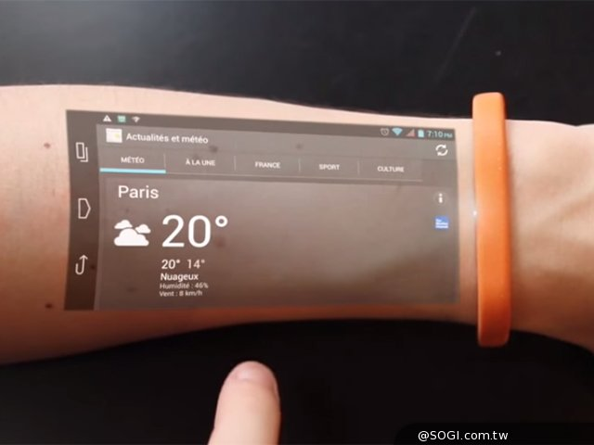
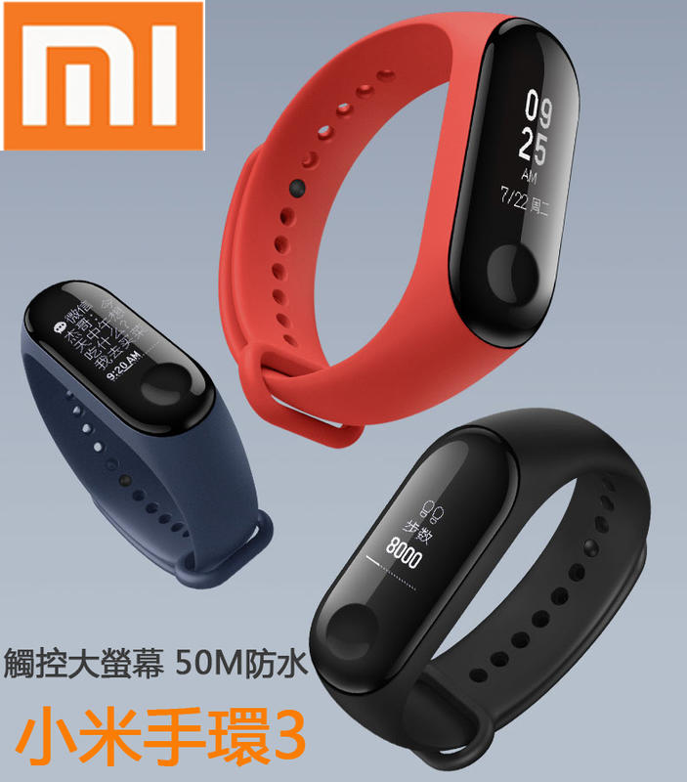
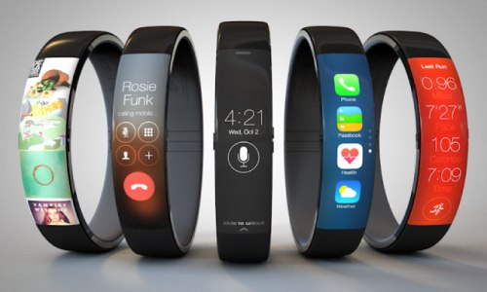
智 慧 型 手 環

Slide 5
介紹影片
小米手環3
https://www.youtube.com/watch?v=vv1x5idj8G4
apple watch series 4
https://www.apple.com/tw/apple-watch-series-4/films/

Slide 6
訪談問題

Slide 7
訪談 – 有用過智慧型手錶
˙為何使用智慧型手錶?
˙朋友圈有使用智慧型手錶的人嗎?
˙產品外觀
˙產品功能
˙產品實用度
˙產品使用場合/時機

Slide 8
訪談 - 沒有用過智慧型手錶
˙為何不使用智慧型手錶?
˙朋友圈有使用智慧型手錶的人嗎?
˙你對智慧型手錶的認識/理解大部分從哪個管道得知?
˙產品外觀
˙產品功能
˙產品實用度
˙產品使用場合/時機

Slide 9






未來發展

